Slide 1
Banco 99
Docente: Ana Paula
Discentes: Arthur, Rafael e Paulo Ricardo

Slide 2




NOSSO PROJETO
O Banco 99 e a Casa do Hardware foram criados com o intuito de realizar uma simulação de banco-cliente o mais próximo possível da realidade com o pouco conhecimento em programação do grupo.

Slide 3
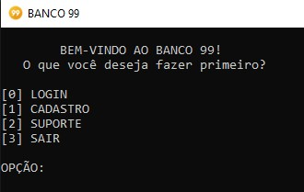


Sobre o BANCO 99

Slide 4
SOBRE
O Banco 99 é um aplicativo que realiza as principais funções de um banco virtual real. Dentre essas funções podemos citar:
Operações Bancárias: Transferências, Compras e Depósitos.
Manipulação do Cartão: Bloqueio e Desbloqueio do mesmo
Manipulação da Conta: Alteração de Login/Senha
Segurança: Verificação por duas etapas, Perguntas de Segurança e bloqueio inicial do Internet Banking

Slide 5
Layout inicial

Slide 6
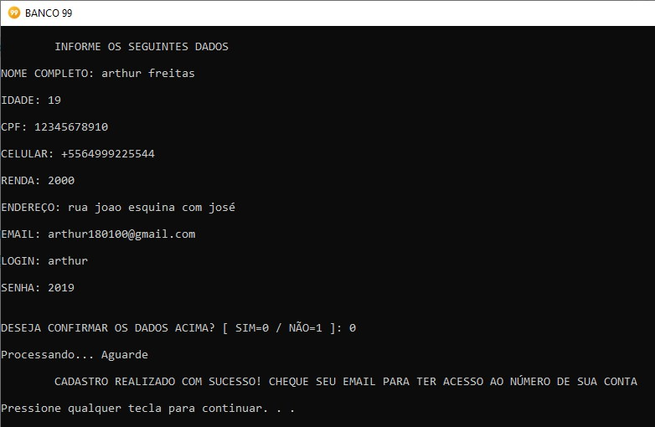
Cadastro de novos clientes

Slide 7
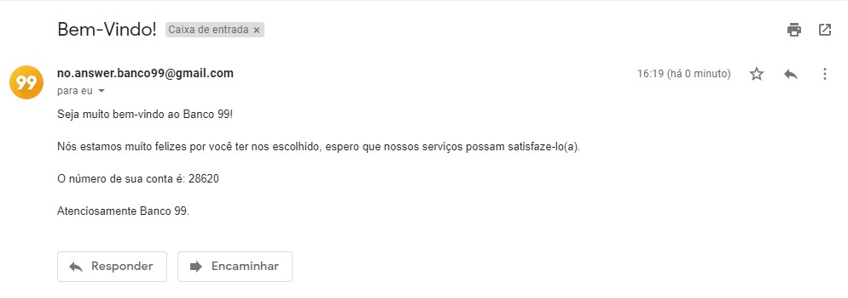
Interação pós cadastro

Slide 8
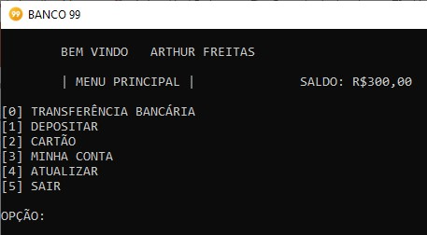
Menu principal e funções

Slide 9
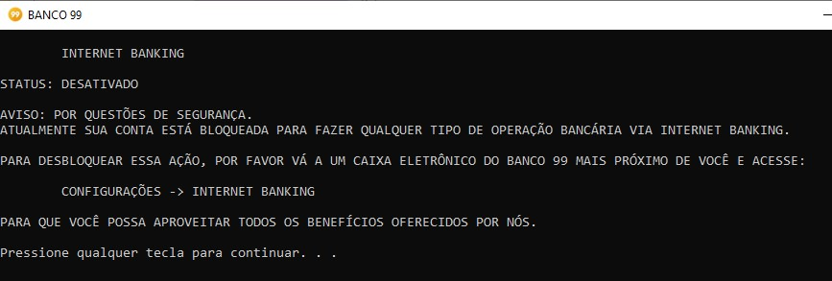
SEGURANÇA: BLOQUEIO DO I.B.
Antes da realização de qualquer operação bancária via Internet Banking (I.B.), o usuário precisa liberar sua conta no Caixa Eletrônico do Banco 99. Caso não o tenha feito, e o mesmo tente realizar qualquer operação bancária, o usuário é alertado com a seguinte mensagem:

Slide 10
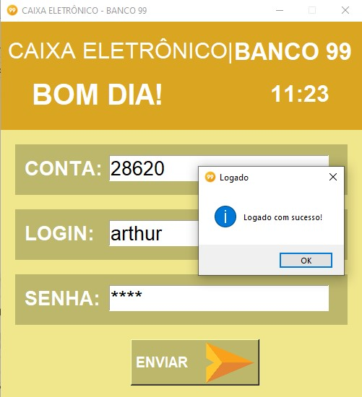
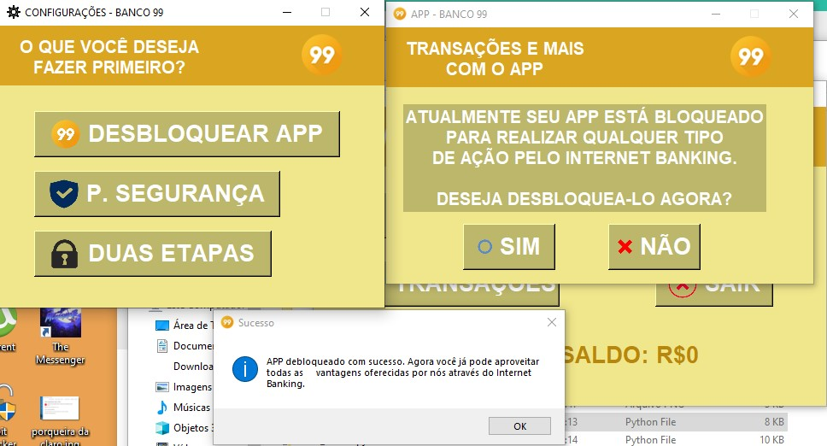
SEGURANÇA: LIBERANDO O I.B.
A ESQUERDA: Logando no Caixa Eletrônico do Banco 99
A DIREITA: Aplicativo sendo liberado para a realização de Operações Bancárias via Internet Banking

Slide 11

CERTO, MAS... E AGORA?
Depois de desbloquear o aplicativo, o usuário já poderá realizar qualquer Operação Bancária, desde que possua saldo/limite suficiente para isso.
Isso mesmo, você está LIVRE!

Slide 12
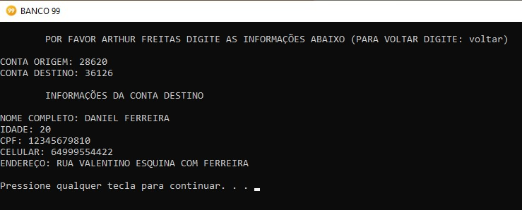
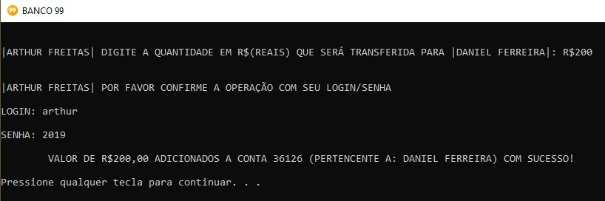
Transferência
Bancária

Slide 13
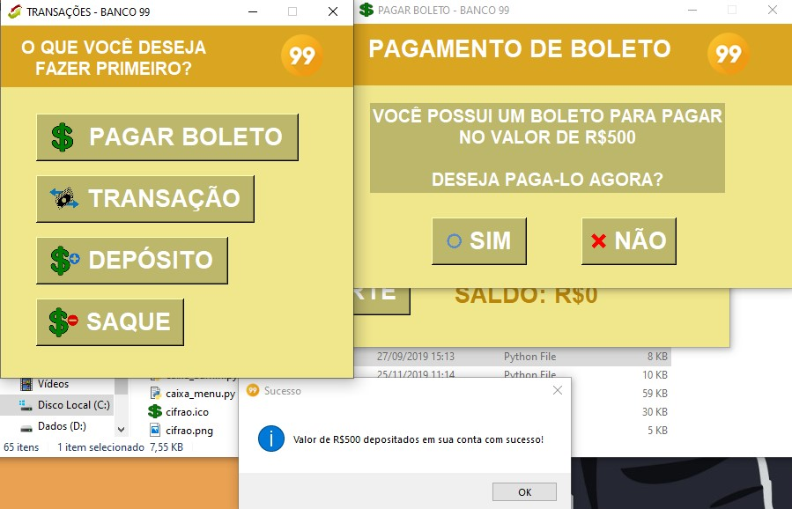
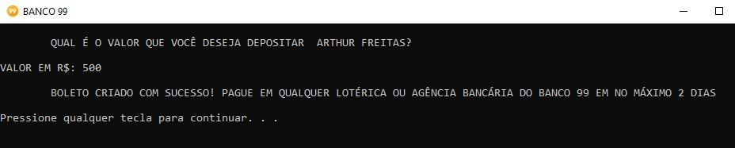
DEPÓSITO BANCÁRIO

Slide 14
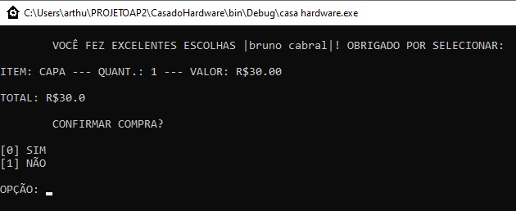
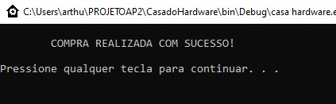
compras
Daqui alguns slides será explicado o processo de compra

Slide 15
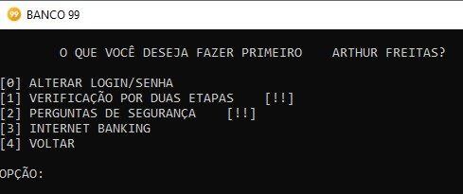
SEGURANÇA: OUTRAS OPÇÕES

Slide 16
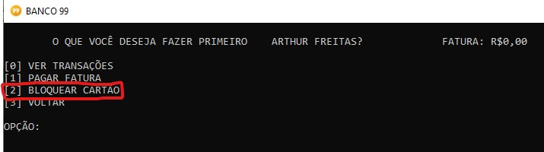
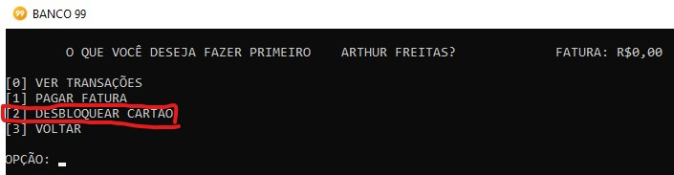
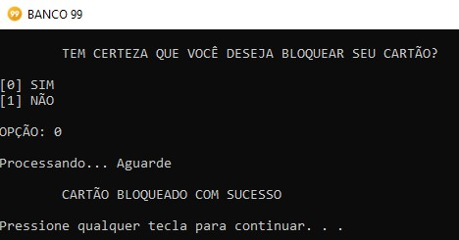
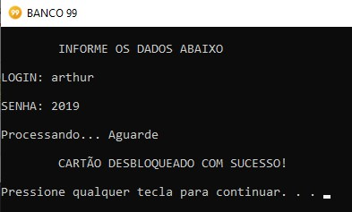
MANIPULAÇÃO: CARTÃO
A ESQUERDA: Bloqueando o cartão
A DIREITA: Desbloqueando o cartão

Slide 17
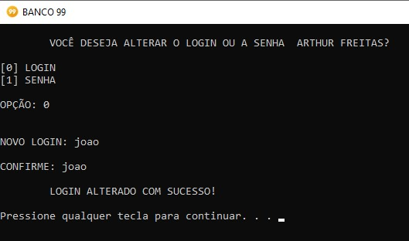
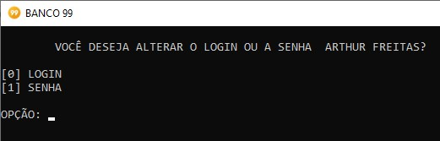
MANIPULAÇÃO: LOGIN/SENHA
A ESQUERDA: Selecionando login ou senha para alterar
A DIREITA: Mudando o login
A mesma lógica se aplica para a senha

Slide 18
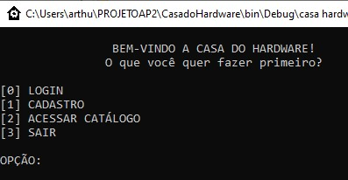
Sobre A CASA DO HARDWARE

Slide 19
SOBRE
Surgiu a partir da necessidade de existir uma "fatura" para o cliente do Banco 99. Diferente do Banco 99, a Casa do Hardware (C.H.) é muito mais simples, e possui apenas as funções necessárias para uma boa loja virtual funcionar. Dentre elas temos:
Cadastro Inteligente: Se trata da capacidade da C.H. cadastrar informações do cliente fazendo uma requisição ao Banco 99 e usando os dados retornados pelo mesmo.
Catálogo e Carrinho: Se trata do sistema de catálogo da C.H. e a possibilidade de armazenamento das compras em um carrinho, possibilitando mais compras simultaneamente.

Slide 20
Layout inicial

Slide 21
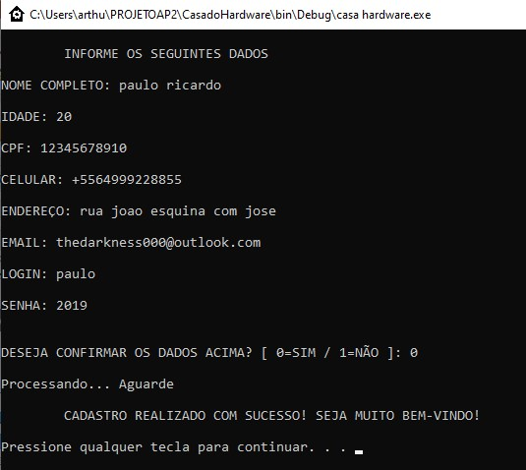
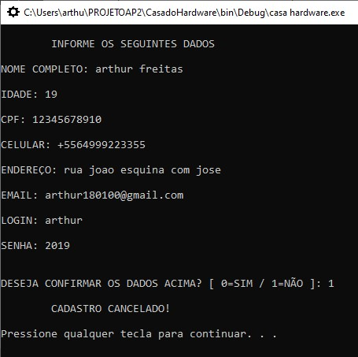
Cadastro de novos clientes (opção 01)

Slide 22
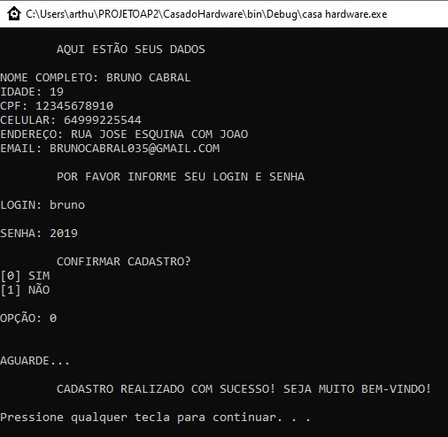
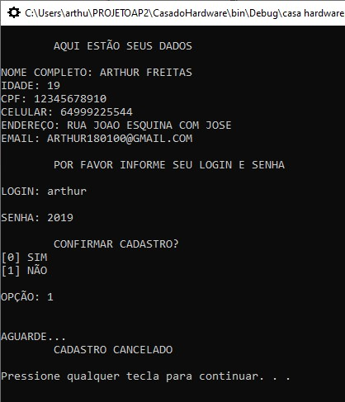
Cadastro de novos clientes (opção 02)

Slide 23
COMO É REALIZADO o CADASTRO? (OPÇÃO 02)
Primeiramente o aplicativo pede que o usuário digite o nº de sua conta correspondente ao nº de conta cadastrado no Banco 99. E com esse nº de conta a C.H. faz uma requisição para o Banco 99 solicitando a validação dos dados. Caso o nº da conta exista dentro do BD do Banco 99 então um e-mail com um código é enviado para o e-mail cadastrado naquele nº de conta. A C.H. pede como verificação final o código enviado ao e-mail referente ao nº da conta. Ao digitar o código, a C.H. faz outra requisição ao Banco 99 solicitando a validação do código, caso validado, o Banco 99 envia os dados referentes ao nº da conta informado anteriormente para a C.H. e então o usuário é cadastrado.
A SEGUIR SLIDES ILUSTRANDO O PROCESSO

Slide 24
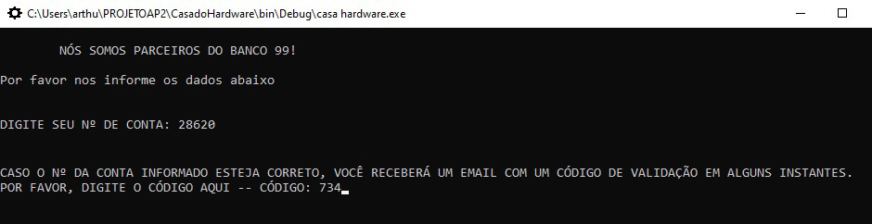
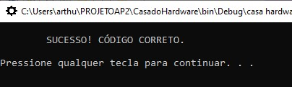
COMO É REALIZADO o CADASTRO? (OPÇÃO 02)
Primeiro o cliente deve informar seu nº da conta do Banco 99. A C.H. irá fazer uma requisição ao Banco 99 pedindo a validação. Caso o nº da conta exista, o Banco 99 irá enviar um e-email com um código para o e-mail cadastrado na determinada conta informada. Esse código deverá ser informado pelo usuário para a C.H., onde a mesma assim que receber o código digitado pelo usuário, fará outra requisição ao Banco 99 informando o código digitado pelo usuário e pedirá a validação do mesmo. Caso o código digitado coincida com o código enviado pelo Banco 99, então o cadastro é autorizado e o Banco 99 envia as informações do cliente cadastrado naquela conta para a C.H., que por sua vez finaliza o cadastro.
A DIREITA 1º PRINT: Tela mostrando a C.H. pedindo o nº da conta e o código para o cliente
A DIREITA 2º PRINT: Tela de sucesso após validação do código

Slide 25
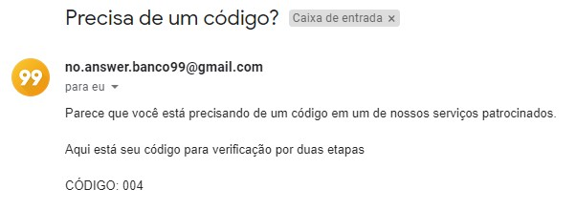
COMO É REALIZADO o CADASTRO? (OPÇÃO 02)

Slide 26
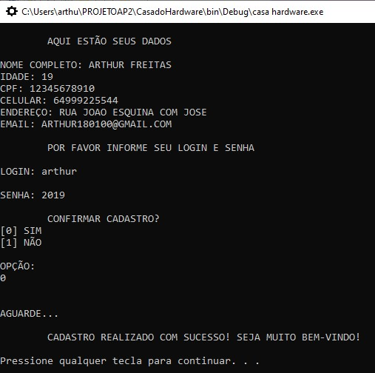
COMO É REALIZADO o CADASTRO? (OPÇÃO 02)
Após finalizado o processo anterior a C.H. mostra os dados enviados pelo Banco 99 para que o cliente tenha a possibilidade de confirmar os mesmos. Em seguida é pedido que o cliente informe um login e senha para acessar o aplicativo e por fim o cadastro é finalizado e uma tela de sucesso é revelada.
A DIREITA: Tela de confirmação para o cliente

Slide 27
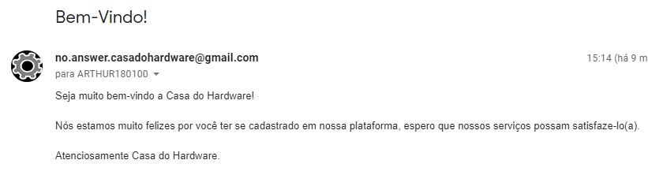
Interação pós cadastro

Slide 28
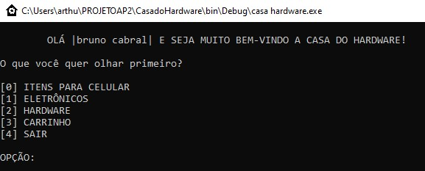
Menu principal e funções

Slide 29
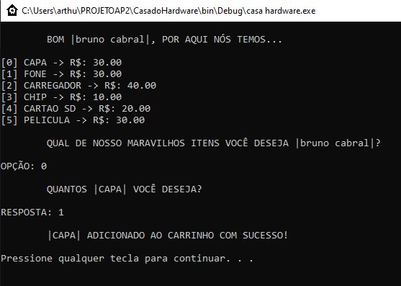
COMPRANDO NA C.H.

Slide 30
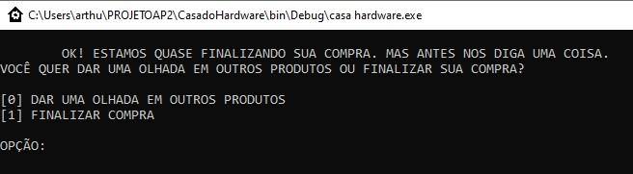
COMPRANDO NA C.H.

Slide 31
COMPRANDO NA C.H.

Slide 32
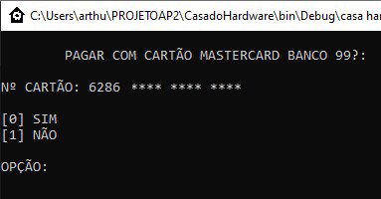
COMPRANDO NA C.H.

Slide 33
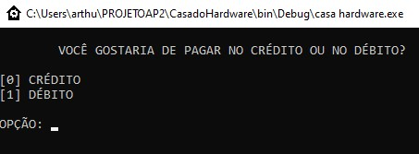
COMPRANDO NA C.H.

Slide 34
COMPRANDO NA C.H.

Slide 35
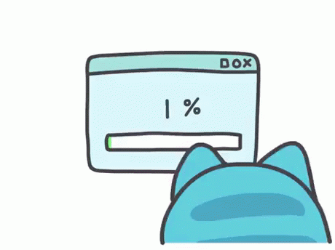
MOSTRANDO EXEMPLO NA PRÁTICA:

